Slide 1
ОБРАБОТКА ИНФОРМАЦИИ
ИНФОРМАЦИЯ И ИНФОРМАЦИОННЫЕ ПРОЦЕССЫ

Slide 2
Ключевые слова
информационный процесс
обработка информации
кодирование
код
пре́фиксный код
метод половинного деления

Slide 3
Информационный процесс
Информационный процесс — совокупность последовательных действий (операций), производимых над информацией (в виде данных, идей, гипотез, теорий) для получения какого-либо результата (достижения цели).
!
Информационные процессы
Обработка
Передача
Хранение

Slide 4
Обработка информации
Обработка информации — целенаправленный процесс изменения содержания или формы представления информации.
!
ОБРАБОТКА ИНФОРМАЦИИ
получение
нового содержания
преобразование по правилам
кодирование
исследование объектов по их моделям
структурирование
поиск и отбор информации
логические рассуждения
изменение
формы представления

Slide 5
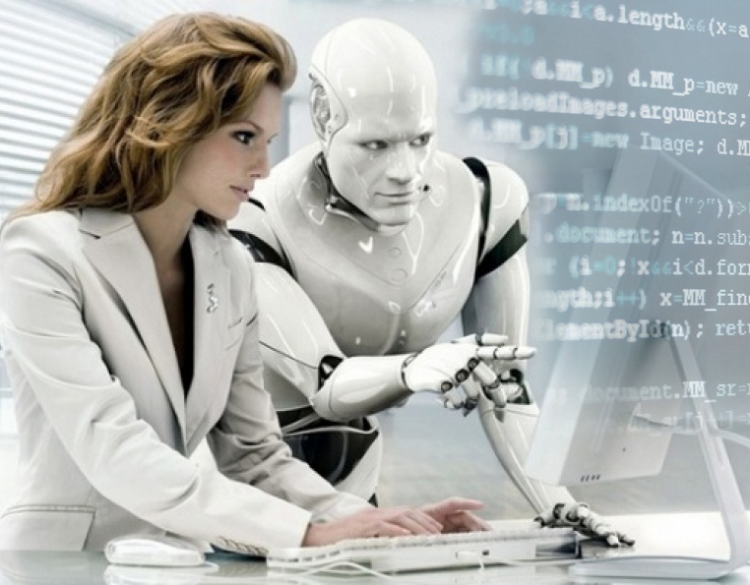
Схема процесса обработки информации
В процессе обработки информации всегда решается некоторая информационная задача.
Исходная информация
Алгоритм
обработки информации
для исполнителя
Результат обработки
Исполнитель – человек или компьютер, который осуществляет обработку информации
Алгоритм – последовательность действий, которую нужно выполнить, чтобы достичь нужного результата

Slide 6

Кодирование информации
!
Кодирование — обработка информации, заключающая-ся в её преобразовании в некоторую форму, удобную для хранения, передачи, обработки информации в дальнейшем.
Код — система условных обозначений (кодовых слов), используемых для представ-ления информации.
Кодовая таблица — сово-купность используемых ко-довых слов и их значений.

Slide 7
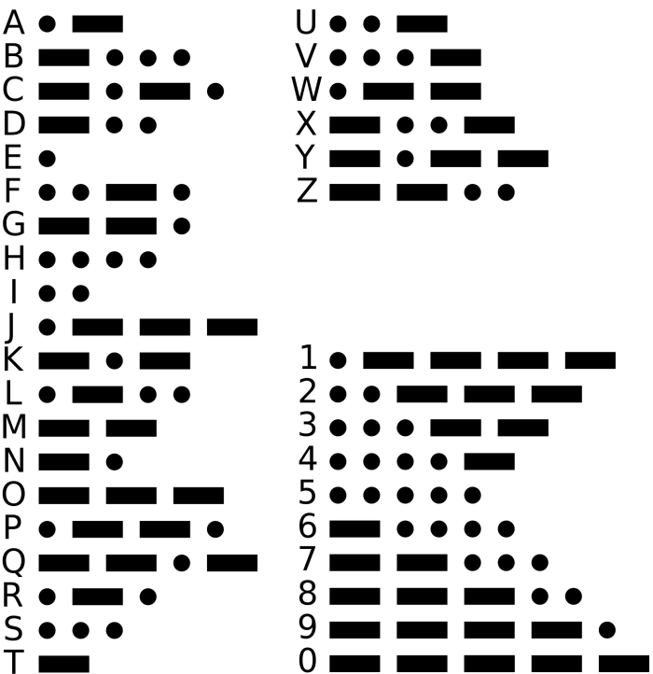
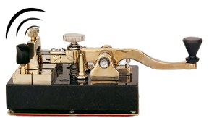
Азбука Морзе
Азбука Морзе, названная так в честь американского изобретате-ля и художника Сэмюэля Морзе, – самый известный пример нерав-номерного кода, в котором цифры и буквы алфавита представляют-ся последовательностями длин-ных («тире») и коротких («точек») сигналов.
Сигналы отделяются друг от друга паузами — отсутствием сигналов.
Фактически, пауза является третьим знаком в азбуке Морзе, а сам код — троичным.

Slide 8
Международная азбука Морзе
Правила кода Морзе
1. Длина точки – одна единица.
2. Тире – три единицы.
3. Пауза между частями одного знака – одна единица.
4. Пауза между знаками – три единицы.
5. Пауза между словами – семь единиц.
Расшифруйте слово, закодированное с помощью азбуки Морзе, представленное на «временно́й» шкале следующим образом:
?
B
Y
T
E
Notes:
Комментарии
Правила кода Морзе появляются последовательно - по «пробелу».
По «пробелу» выдается ответ (отдельно каждая буква)

Slide 9
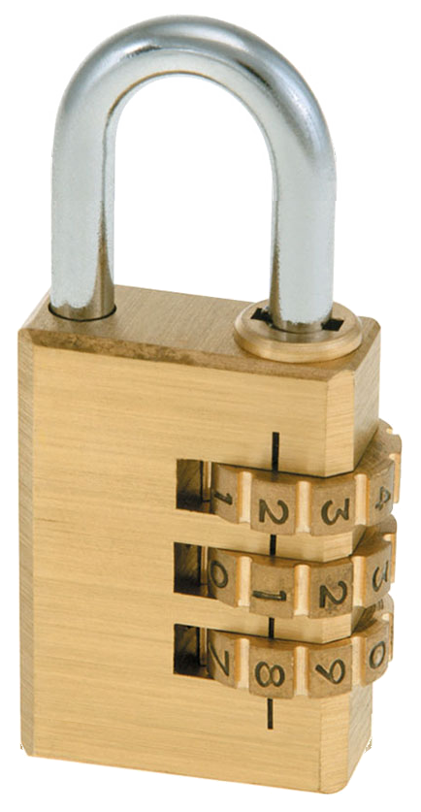
Сколько вариантов
Кодовый замок имеет три кольца с цифрами от 0 до 9. Сколько различных комбинаций можно на нем закодировать?
Решение:
0 1 2 3 4 5 6 7 8 9
Всего: 10 вариантов
Всего: 10·10=100
вариантов
Всего: 10·10·10=1000
вариантов
0 1 2 3 4 5 6 7 8 9
0 1 2 3 4 5 6 7 8 9
Правило умножения
Если элемент A можно выбрать n способами, и при любом выборе A элемент B можно выбрать m способами, то пару (A, B) можно выбрать n · m способами.
КОМБИНАТОРИКА
Notes:
Комментарии
По «пробелу» выдается решение по шагам и ответ

Slide 10
Префиксный код
Главное условие использования неравномерных кодов — возможность однозначного декодирования записанного с их помощью сообщения.
Пре́фиксный код — код со словом переменной длины, обладающий тем свойством, что никакое его кодовое слово не может быть началом другого (более длинного) кодового слова.
!
?
Определите, является ли код, состоящий из заданной последовательности слов, префиксным:
а) 0, 10, 11
10
б) 0, 10, 11, 100
префиксный код
не префиксный код
Notes:
Код Морзе не является префиксным. В него, кроме точки и тире, входит также символ-разделитель — пауза длиной в тире.

Slide 11

Правила Фано
Для того чтобы сообщение, записанное с помощью неравномерного кода, однозначно декодировалось, достаточно, чтобы никакое кодовое слово не было началом другого (более длинного) кодового слова.
Для возможности однозначного декодирования достаточно выполнения одного из условий Фано —прямого или обратного.
Обратное условие Фано также является достаточным условием однозначного декодирования неравномер-ного кода. В нём требуется, чтобы никакой код не был окончанием другого (более длинного) кода.
Роберт Марио Фа́но - американский учёный, известный по работам в области теории информации.
Notes:
Комментарии.
Можно обратить внимание учащихся на достаточность, но не необходимости выполнения условия Фано.
А- 1, Б- 10, В- 010. Последовательность 110010 декодируется однозначно, при этом не выполняется ни прямое ни обратное условие.

Slide 12
Расшифруйте сообщение
Двоичные коды для 5 букв латинского алфавита представлены в таблице:
Какое сообщение (какой набор букв) закодировано с помощью этих кодов двоичной строкой: 0110100011000.
А | B | C | D | E
000 | 01 | 100 | 10 | 011
Решение:
Заметим, что код буквы B (01) является началом кода бук-вы E (011); а код буквы D (10) - началом кода буквы C (100).
Прямое условие Фано для заданных кодов не выполняется. Следовательно, декодирование с начала (слева направо) данной строки может на каком-то шаге привести к неоднозначности.
Для имеющихся кодов выполняется обратное условие Фано: никакой код не является окончанием другого кода. Следовательно, имеющуюся двоичную строку можно декодировать однозначно, если начать её декодирование с конца (справа налево).
0 1 1 0 1 0 0 0 1 1 0 0 0
0 1
B
1 0
D
1 0 0
С
0 1 1
Е
0 0 0
А
Ответ: BDCEA
Notes:
Комментарии
По «пробелу» выдается решение по шагам и ответ

Slide 13



Поиск информации
Важнейшая задача обработки информации — поиск инфор-мации. Алгоритм поиска зависит от способа организации информации.
МЕТОД
ПОСЛЕДОВАТЕЛЬНОГО
ПЕРЕБОРА
МЕТОД
ПОЛОВИННОГО
ДЕЛЕНИЯ
Автоматизированные
(АСУ)
неструктурированный набор данных
поиск завершается, когда найден искомый элемент или когда просмотрены все элементы набора данных, но искомого элемента в нем нет
длительность поиска (L): L = N/2,
где N — размер набора данных;
если искомый элемент окажется последним или его не окажется вообще, то длительность поиска равна N
структурированный набор данных (упорядоченный список)
искомый элемент сравнивается с центральным элементом последова-тельности, номер которого находится как [N/2] + 1; если значения искомого элемента и центрального совпадают, то поиск завершается, в противном случае поиск продолжается в одной из двух частей последовательности
длительность поиска (L): N = 2^{L},
где N — размер набора данных
Notes:
Комментарии
Управляющие элементы (триггеры) – скругленные прямоугольники – выдается краткая характеристика метода
Лупа – переход на слайд с примером (данные слайды являются скрытыми)

Slide 14

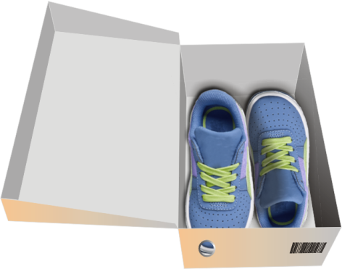
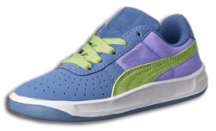

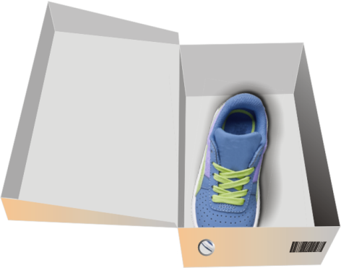
Метод перебора
Закрывая спортивный магазин, продавец обнаружил отдельно стоящую кроссовку. В магазине осталось только девять коробок с обувью той же модели и того же размера. Помогите продавцу найти пару для этой кроссовки.
Notes:
Комментарии
Триггеры - коробки (ботинок находится в нижнем ряду, 2-й слева).

Slide 15






Метод половинного деления
У плотника в Бобровой деревне 9 складов, пронуме-рованных от 1 до 9. Плотник не может вспомнить, сколько складов уже заполнил, но помнит, что заполнял их в порядке возрастания номеров. Помогите плотнику найти первый из незаполненных складов за меньшее число ходов.
1
3
5
7
9
2
4
6
8
ПОВТОР
Сформулируйте правило оптимального поиска.
Решите задачу с 31 складом.
Notes:
Комментарии
За основу взята задача «Склад», предложенная на Международном конкурсе по информатике «Бобёр» специалистами из Японии. Условие в учебнике на стр. 49.
Триггеры – двери склада; кнопка «повтор» - закрывает ворота и 1-й раз добавляет пустые склады 3-6
Нажатие на «пробел» - вызывает вопрос внизу экрана

Slide 16
Самое главное
Обработка информации — целенаправленный процесс изменения содержания или формы представления информации.
Существует два различных типа обработки информации: 1) обработка, связанная с получением нового содержания, новой информации; 2) обработка, связанная с изменением формы представления информации, не изменяющая её содержания.
Кодирование — обработка информации, заключающаяся в её преобразовании в некоторую форму, удобную для хранения, передачи, обработки информации в дальнейшем.
Код — система (список) условных обозначений (кодовых слов), используемых для представления информации.

Slide 17
Самое главное
Пре́фиксный код — код со словом переменной длины, обладающий тем свойством, что никакое его кодовое слово не может быть началом другого (более длинного) кодового слова. Сообщение, закодированное с помощью префиксного кода, может быть однозначно декодировано.
Задача поиска информации состоит в том, чтобы в некотором хранилище информации найти информацию, удовлетворяющую определенным условиям поиска.
Для осуществления поиска в неструктурированном наборе данных применяется метод последовательного перебора.
Поиск информации в упорядоченном наборе данных может быть осуществлён методом половинного деления.

Slide 18

Вопросы и задания
Светодиодная панель содержит 6 излучающих элементов, каждый из которых может светиться красным, желтым, синим или зеленым цветом. Сколько различных сигналов можно передать с помощью панели (все излучающие элементы должны гореть, порядок цветов имеет значение)?
Решение:
1
Существует по 4 варианта выбора цвета первого и второго элементов. По правилу умножения цвета для пары (1, 2) можно выбрать 4 · 4 = 4² = 16 способами.
Цвета для тройки элементов (1, 2, 3) можно выбрать 16 · 4 = 4³ = 64 способами и т. д.
Цвета для шести элементов (1, 2, 3, 4, 5, 6) можно выбрать 4⁶ = 4096 способами.
2
3
4
5
6
Ответ: 4096 способов

Slide 19
Вопросы и задания
Сколько всего различных символов можно закодировать, используя последовательности точек и тире, содержащие не более четырех знаков.
Решение:
Последовательностями, содержащими один из двух возможных знаков можно закодировать два символа.
Рассмотрим последовательности, содержащие два знака из двухсимвольного алфавита. Их может быть 2 · 2 = 2² = 4.
Рассмотрим последовательности, содержащие три знака из двухсимвольного алфавита. Их может быть 4 · 2 = 2³ = 8.
Последовательностей из четырёх знаков, при-надлежащих двухсимвольному алфавиту, может быть 8 · 2 = 2⁴ = 16.
Число различных последовательностей, содержащих не более четырех знаков двухсимвольного алфавита, будет равно 30 = 2 + 4 + 8 + 16.
2
4
8
16
Итого: 30
Ответ: 30 различных символов

Slide 20
Вопросы и задания
Для кодирования некоторой последовательности, состоящей из букв А, Б, В и Г, решили использовать неравномерный двоичный код, позволяющий однозначно декодировать полученную двоичную последовательность.
Для букв А, Б и В использовали такие кодовые слова:
А – 0, Б – 10, В – 110.
Каким кодовым словом может быть закодирована буква Г?
Код должен удовлетворять свойству однозначного декодирования. Если можно использовать более одного кодового слова, укажите кратчайшее из них.
Notes:
Комментарии.
Решение расположено на следующем слайде

Slide 21
Вопросы и задания
А | Б | В | Г
0 | 10 | 110 | ?
Решение:
Для решения задачи воспользуемся бинарным деревом.
Для решения задачи воспользуемся бинарным деревом.
Отметим вершины, соответствующие используемым кодовым словам: А – 0, Б – 10, В – 110:
Комбинациям префиксного кода должны соответствовать листья бинарного дерева, поэтому:
Тогда для кодирования буквы Г можно использовать код 111.
А
0
1
Б
0
1
0
1
В
Г
0
1
0
1
0
1
0
1
Ответ: 111
Какими кодовыми словами могут быть закодированы буквы Г и Д? Код должен однозначно декодироваться, а общая длина кодовых слов должна быть минимальной.
?

Slide 22
Информационные источники
http://aledz.livejournal.com/184483.html
http://ic.pics.livejournl.com/bookscriptor/77072442/1144/1144_original.jpg
http://queencityfiber.com/wp-content/uploads/2015/09/iStock_000013189007Medium.jpg
http://svit24.net/images/stories/articles/2013/Tecnology/11-2013/03/76_XL.jpg
http://www.mind.com/upload/presentation/technologies.jpg
http://www.multichoicedigital.com/upload/medialibrary/927/QR%20Code.jpg
http://www.dpol4.ru/img/picture/Apr/15/2e0800c58b0eb6329b9e661ef5d514ec/6.jpg
http://naukawpolsce.pap.pl/Data/Thumbs/_plugins/information/398344/MTAyNHg3Njg,15228054_15229907.jpg
http://ath426.pbworks.com/f/1276793697/Cartouche.JPG
http://static.diary.ru/userdir/3/3/2/8/332804/60354612.jpg
http://health-fitnes.ru/cimg/2015/041120/4425556
http://www.telecomfile.com/images/posts/originals/80978-morse-transmitter.jpg
http://moshoztorg.ru/upload/iblock/ca9/ca9da3917122500bc3a00082b0e4e99d.jpg
https://articulate-heroes.s3.amazonaws.com/8284.business-character-setcr0573.jpg
http://transbet.ru/wp-content/uploads/2016/08/warehouse_512.png
http://img-fotki.yandex.ru/get/6428/16969765.10e/0_703ea_462fd803_orig.png
http://www.easyfreeclipart.com/free-carpentry-tools-clipart.html

